Slide 1
Сказка про бабушку Арину и ее огород.
Подготовили воспитатели группы № 4 МДОУ «Детский сад № 52» Веретюк Елена Ивановна Корзина Светлана Анатольевна

Slide 2
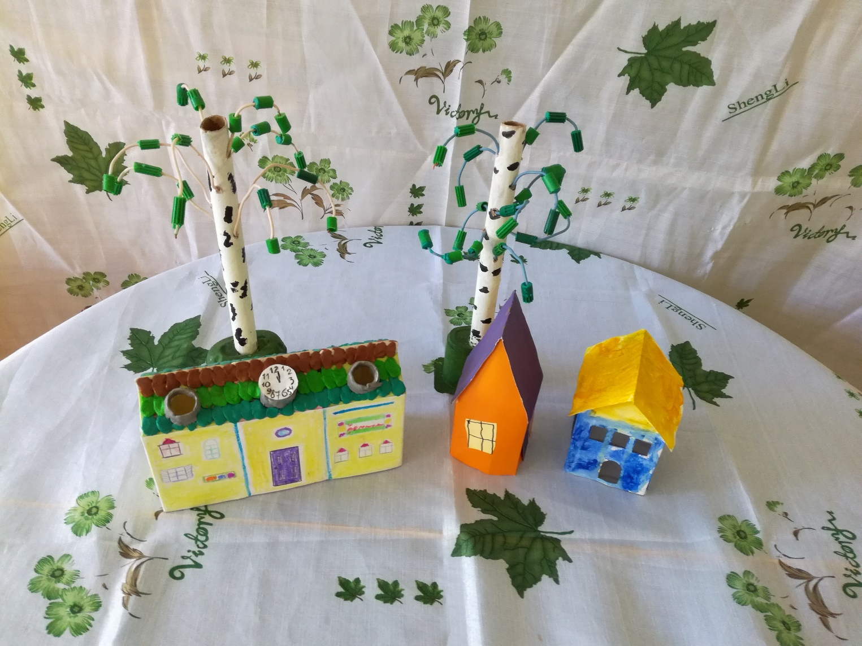
В некотором царстве, за высокими лесами, стояла маленькая деревенька Комарово.

Slide 3
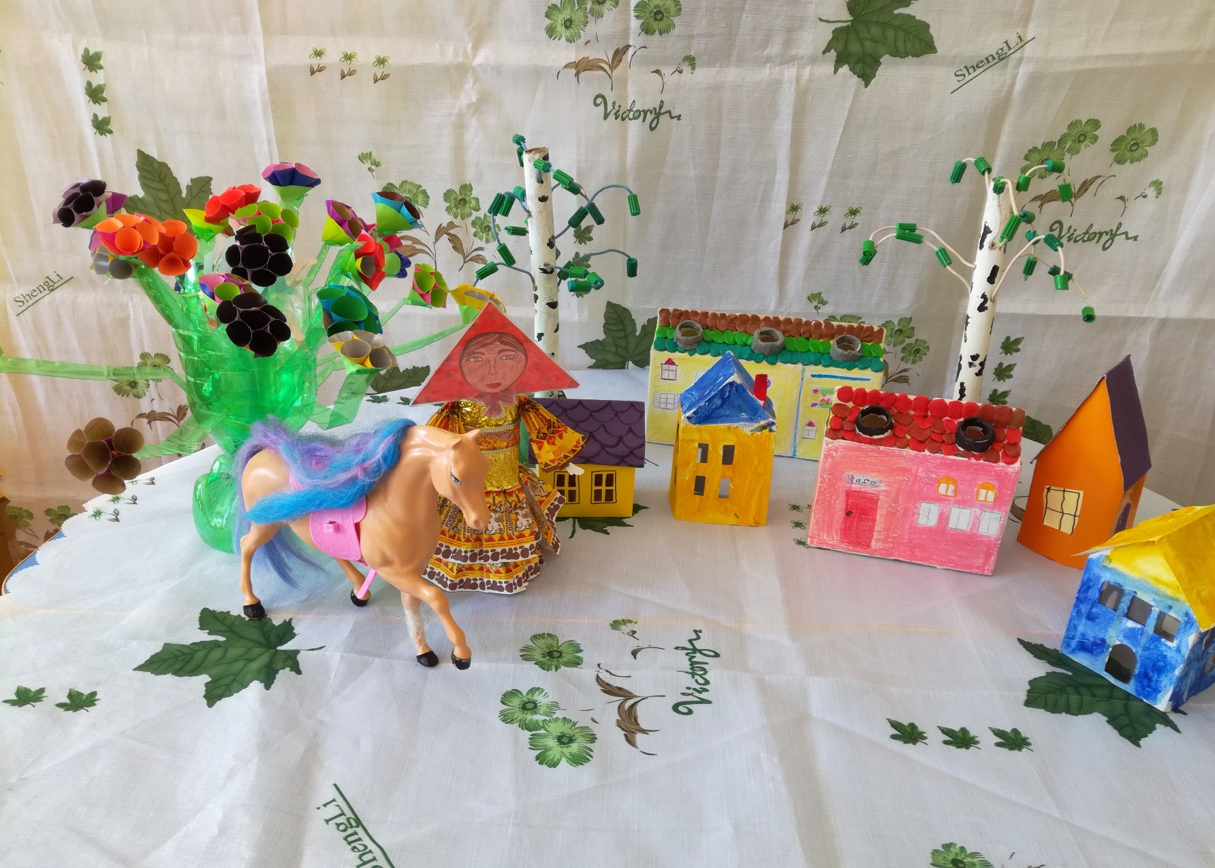
Жила в этой деревеньке одинокая бабушка Арина. Было у нее большое хозяйство: сад, огород.

Slide 4
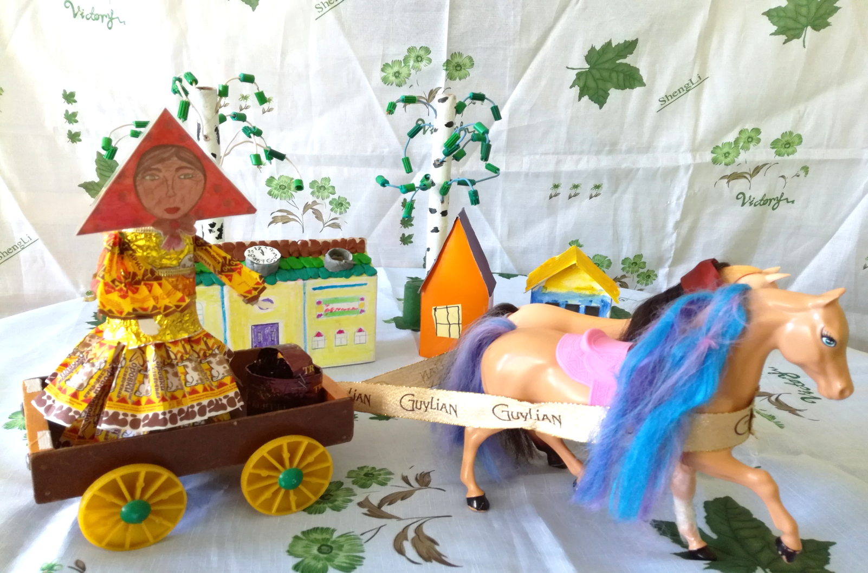
Пришло время сажать огород- ни помощников нет, ни рассады. Решила бабушка Арина отправиться за помощью в детский сад. Запрягла своих лошадок и поехала.

Slide 5
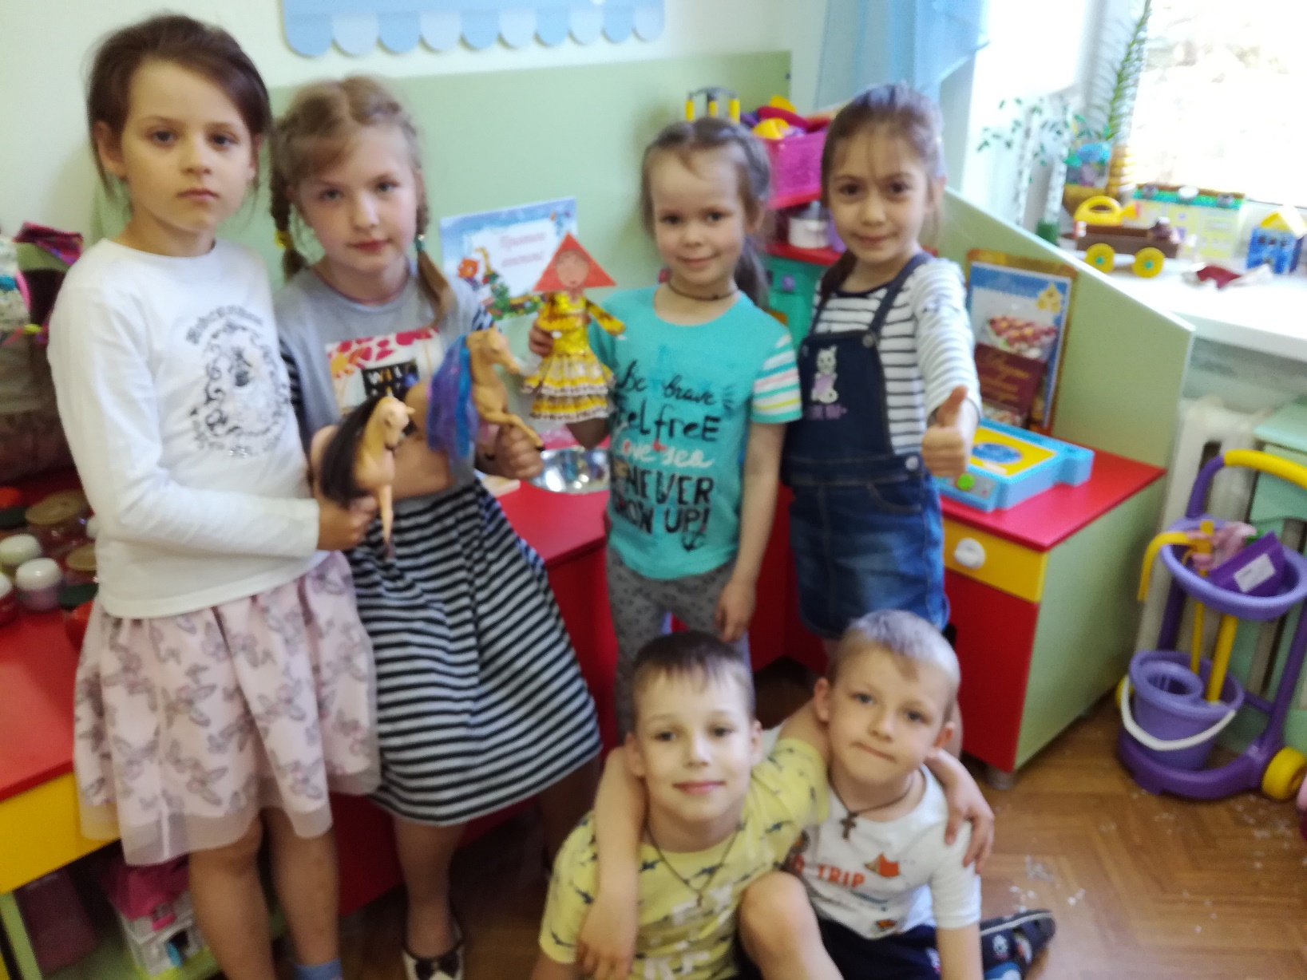
Встретили ее дети из группы «Лисичка», расспросили про ее беду и решили бабушке помочь.

Slide 6
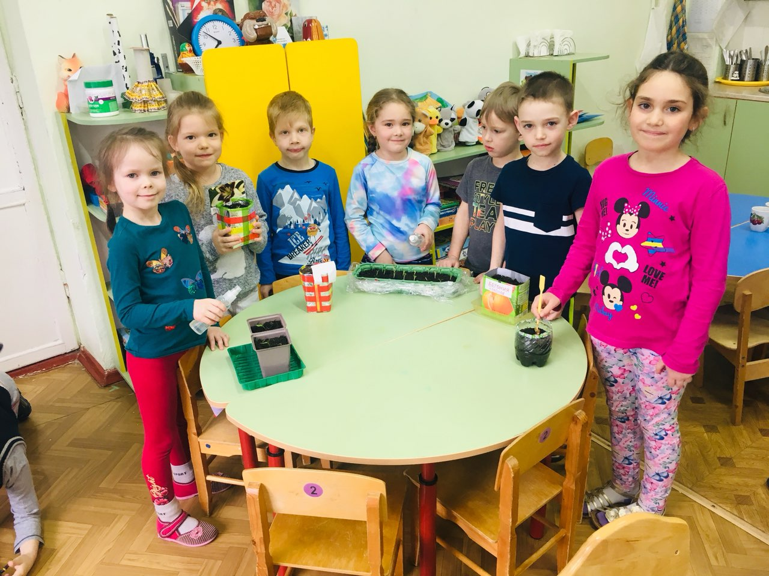
Посадили дома и принесли для бабушки и цветов разных и овощей.

Slide 7
Обрадовалась бабуля, похвалила и поблагодарила детишек. Да в гости к себе пригласила.

Slide 8
Вот и сказочке конец, а кто слушал- Молодец!

